Slide 1

目录
项目团队介绍
项目概述
项目实现技术
挑战和解决方案
项目未来愿景
项目开发学习成果
问题与回答

Slide 2
项目命题
老司机豪车

Slide 3


开发团队
组长：康策
组员：张福虔，梁雨晨
组员：张玉冰，张志强

Slide 4
项目概述（项目背景）
随着人们生活水平的提高，人门对于汽车的要求也越来越高，以此我们小组决定做一款关于高档汽车的网站。
近年来人们对于二手车的需求也渐渐升高，所以二手车的市场也渐渐增多。
近几年不少人会选择网购，所以汽车网站的需求也越来越大。

Slide 5
项目实现技术
HTML-5/CSS/ Java Script
jsp
spring
hibernate
webservice

Slide 6
开发遇到的问题
webservice调用百度地图
js区间查询
spring框架的运用
数据库的连接、调用等问题

Slide 7
主要功能
项目核心功能：
二手车买卖
新车买卖
登录注册
地图查看
车辆租赁
新车买卖

Slide 8
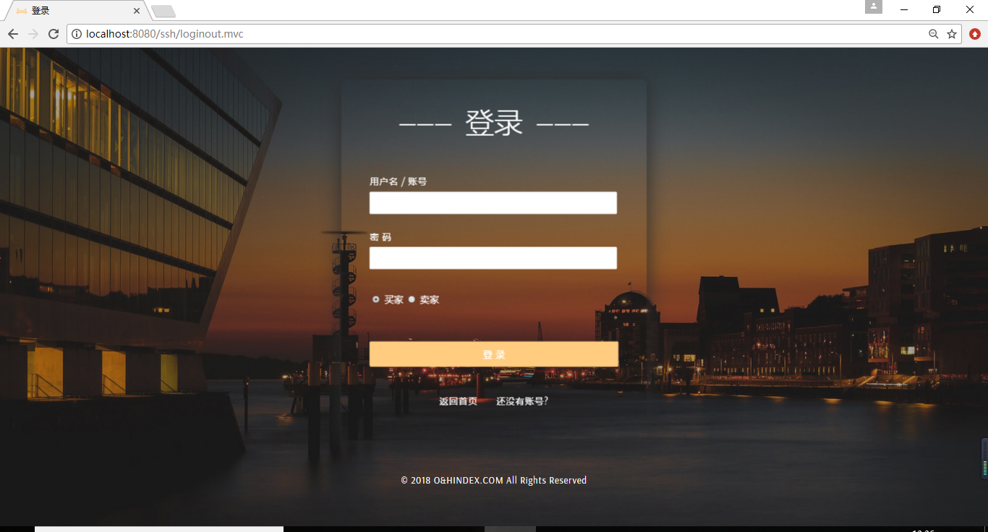
登录

Slide 9
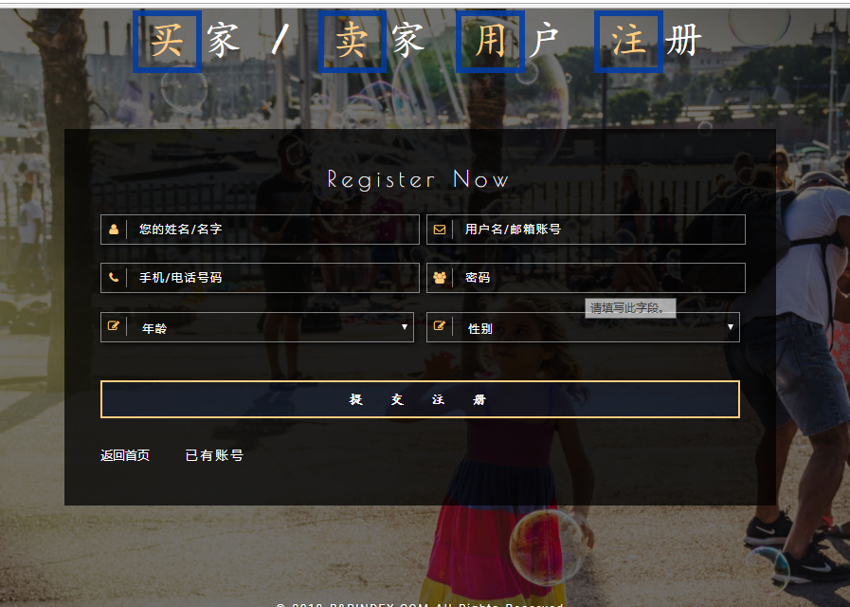
注册

Slide 10
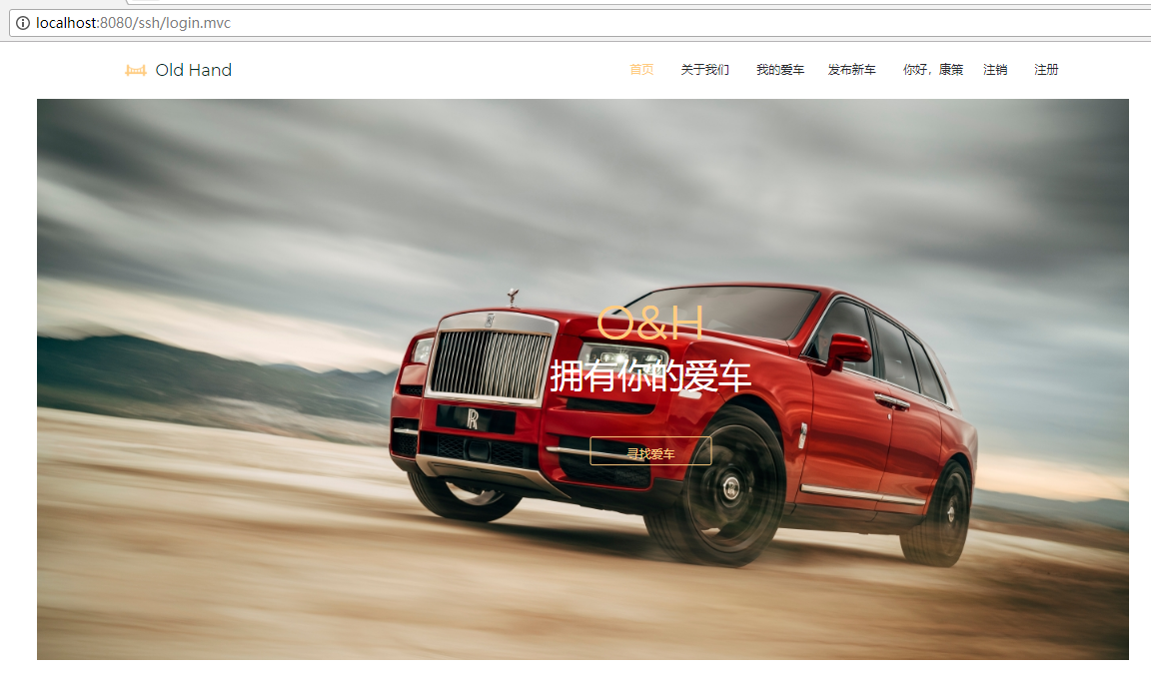
首页

Slide 11
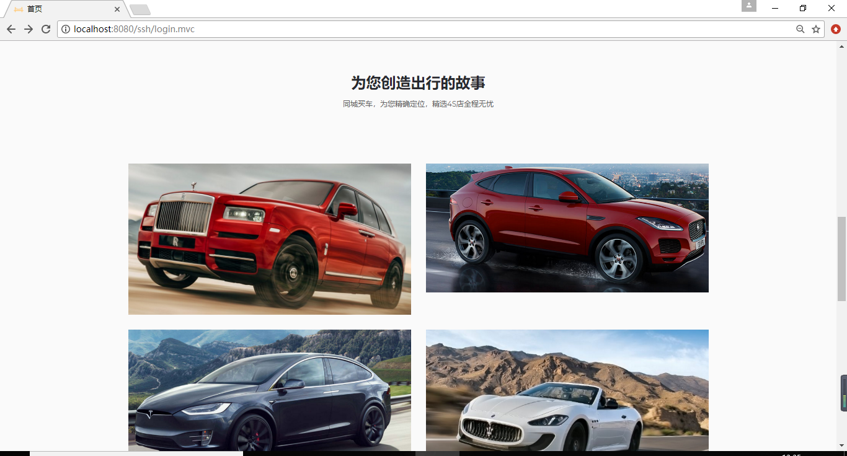

Slide 12

卖方首页

Slide 13
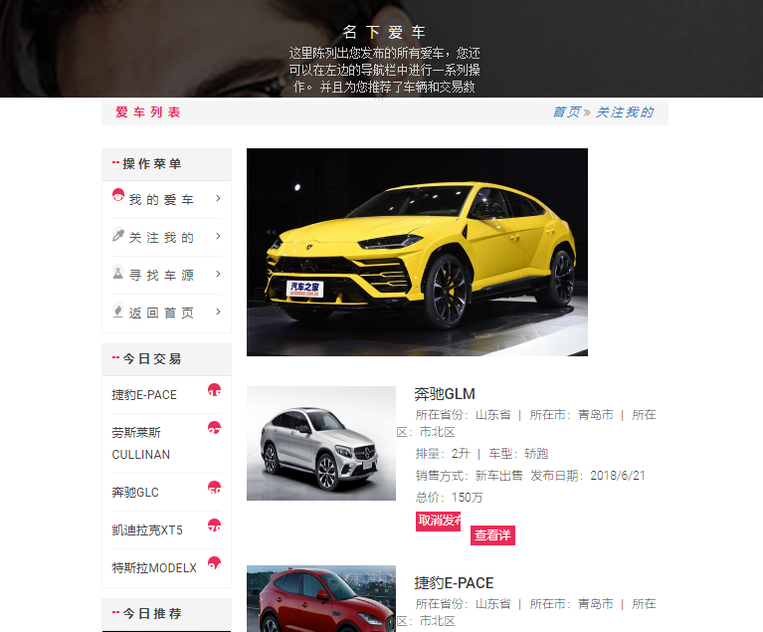
卖家操作页面

Slide 14
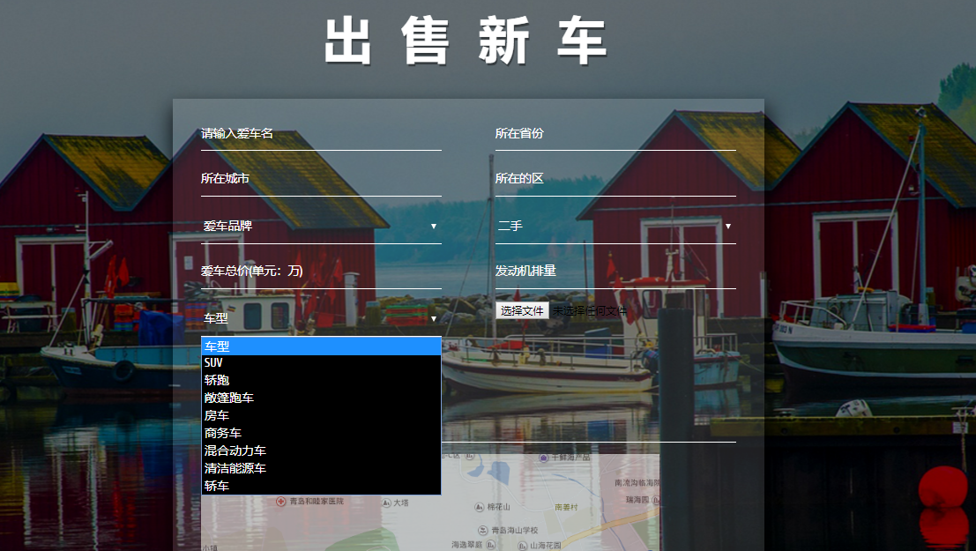
新车出售

Slide 15
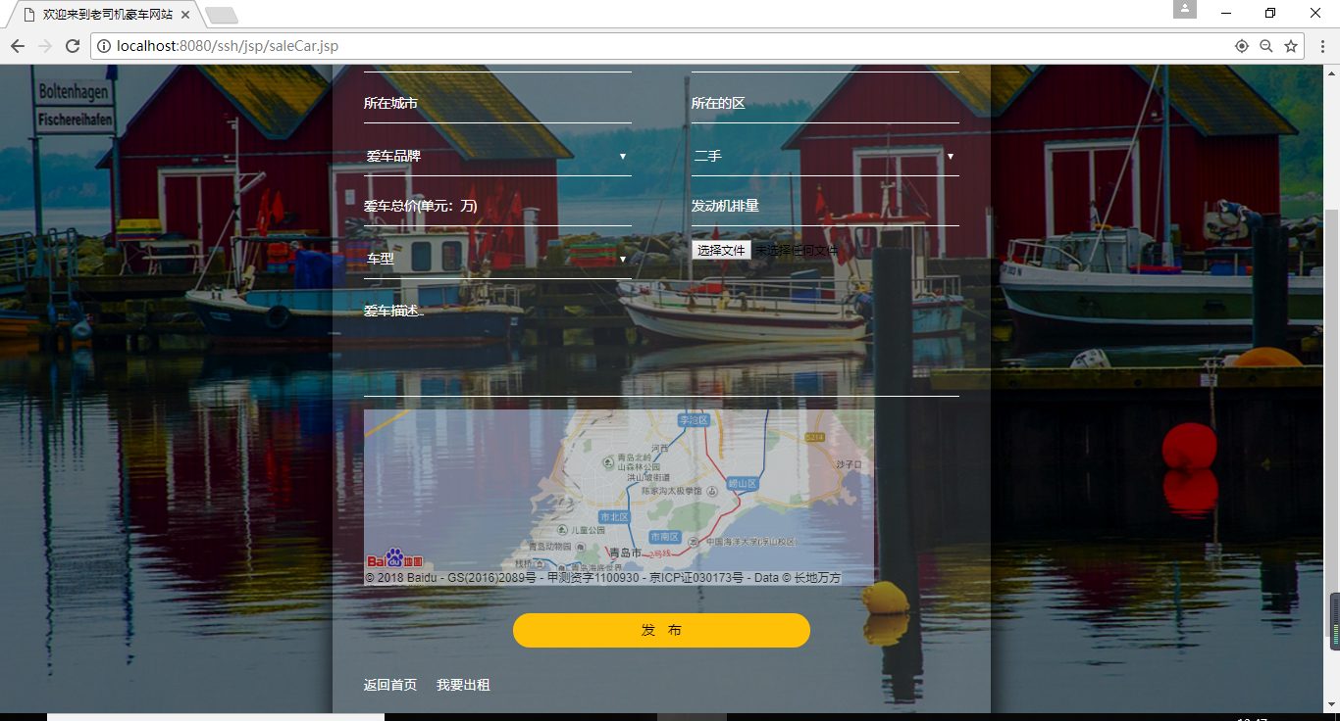
实现web服务 调用百度地图

Slide 16
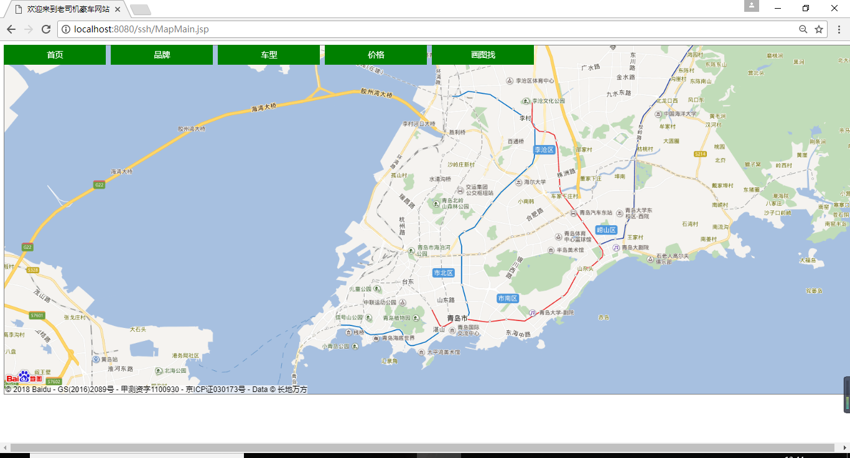
地图

Slide 17
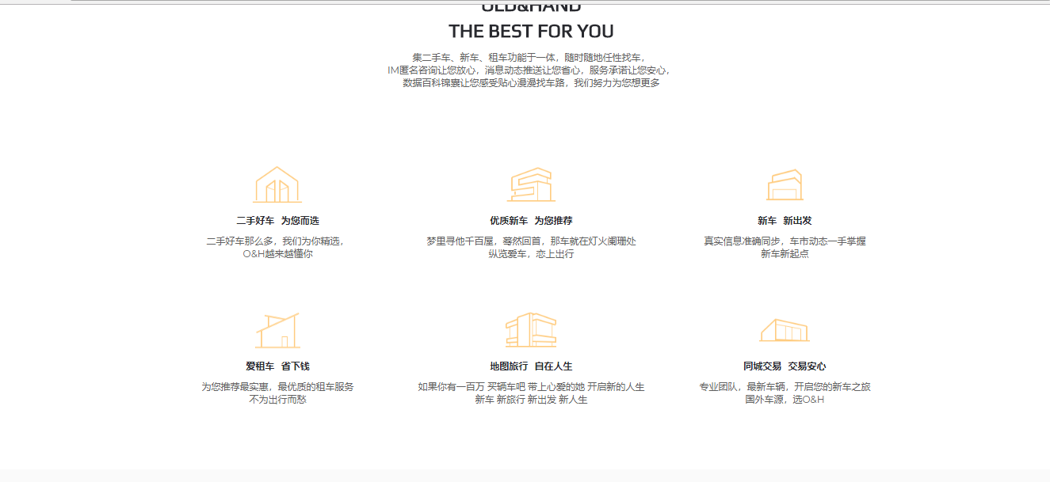

Slide 18
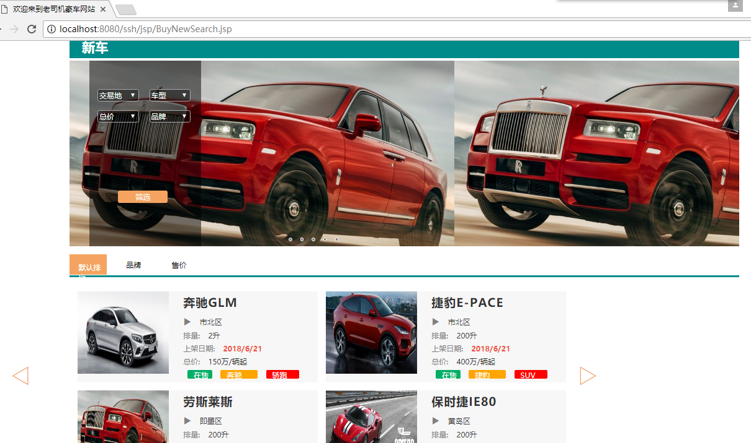
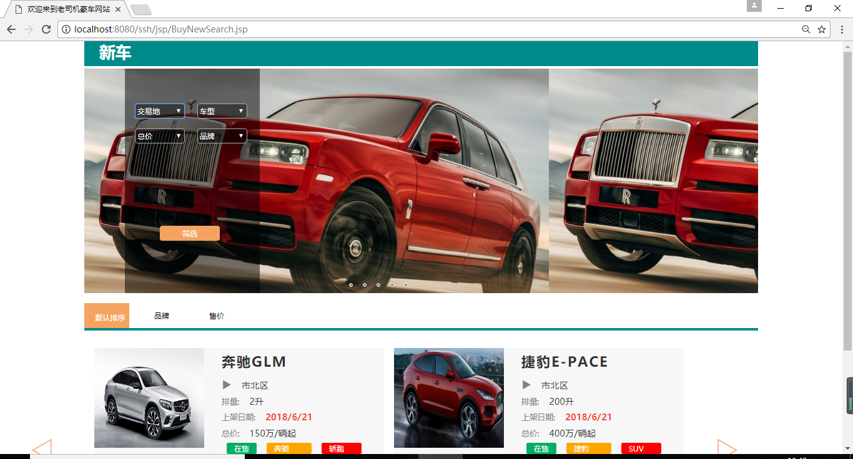
新车买卖

Slide 19
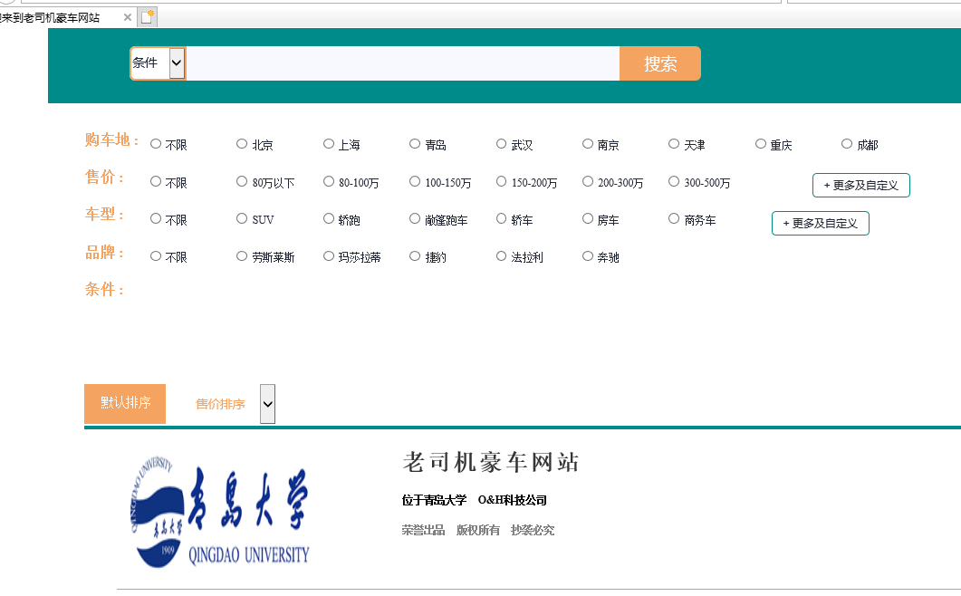
二手车

Slide 20
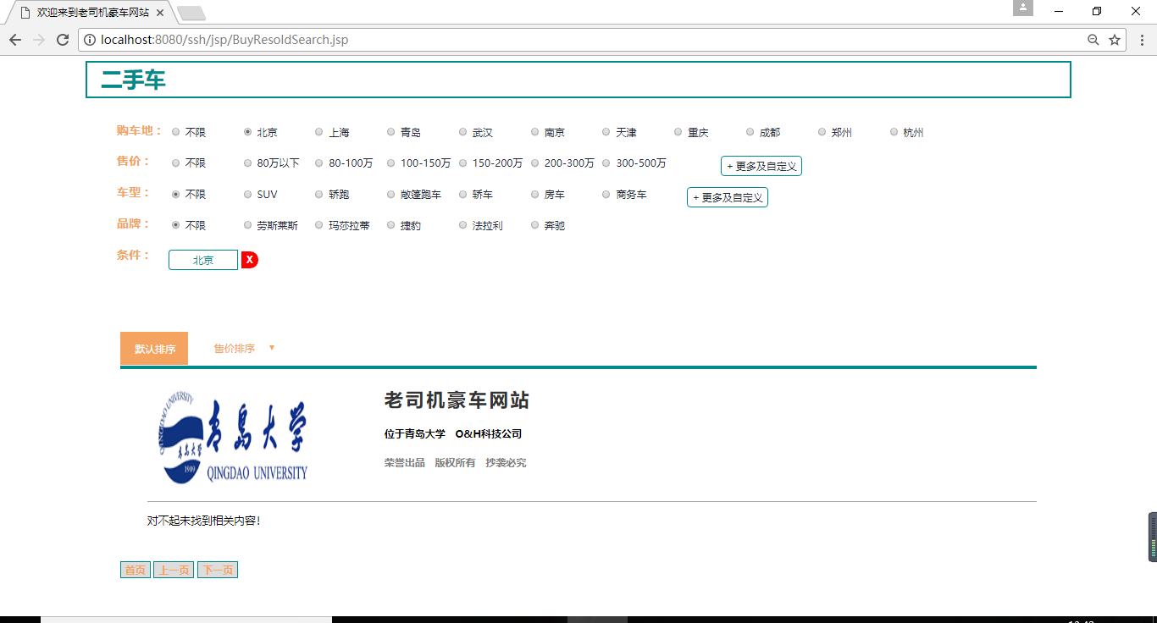
二手车条件筛选

Slide 21
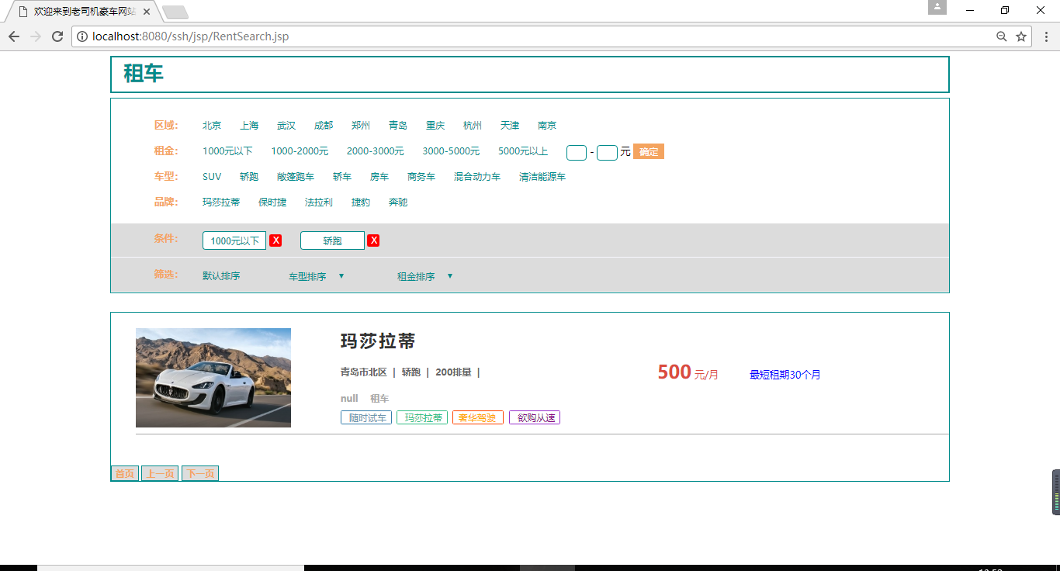
租车页面

Slide 22
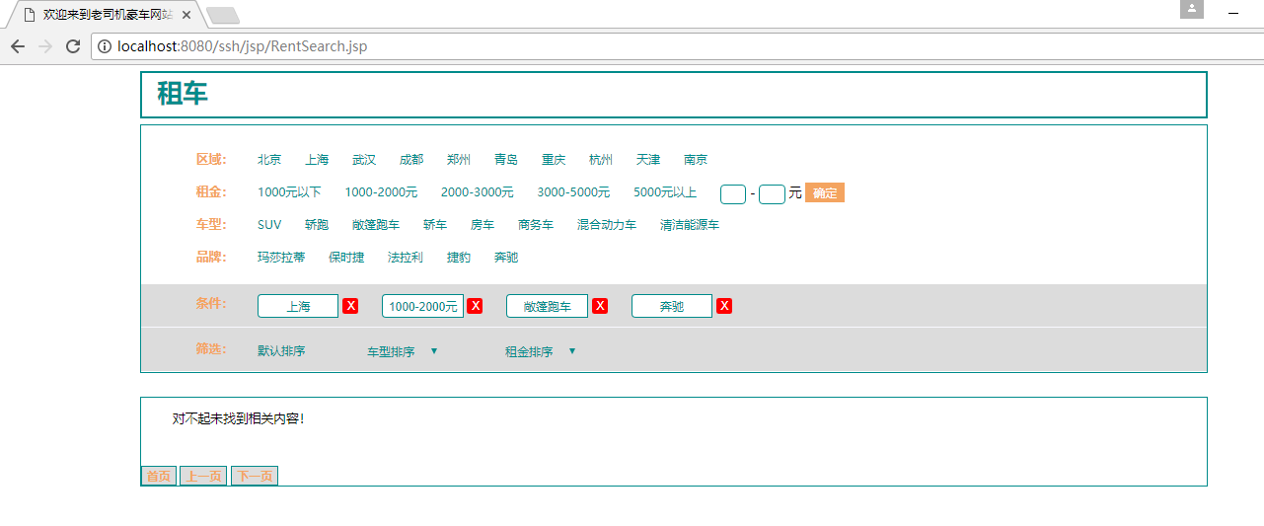
条件筛选

Slide 23
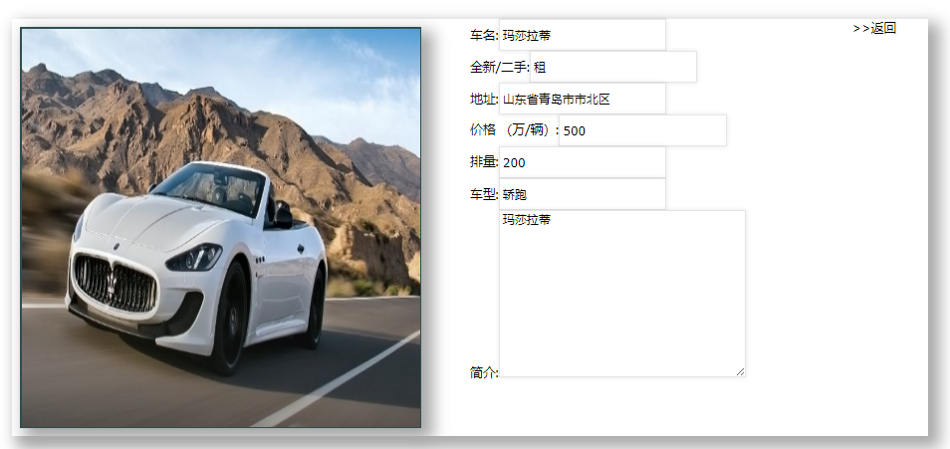
车辆详情

Slide 24
项目开发学习成果
项目开发和演示过程中学习到的东西
webservice调用百度地图
对web服务有了更深的理解
熟练掌握对eclipse的应用
对spring框架有了更深的理解
对数据库的连接，引用等等

Slide 25
项目未来愿景
对地图定位未能实现，将来将在地图定位等方面进行完善。
买家与卖家的界面不够精致，将对卖家与买家部分功能加以完善。
加强对项目的推广，以便更多的人认识到我们的项目。
加入购物车系统，使用户更加方便

Slide 26




Slide 27


